Slide 1
DEVSTACK使用狀況與心得
學生 林仲鎧

Slide 2
前次失敗的原因探討
如果記憶體太小(<4096MB)，NOVA會無法正常作用
安裝時，stack對devstack資料夾的權限不足，須設定
沒有安裝好執行與運行環境 e.g. Python 與 pip
Virtual box之網路卡介面沒有設定好內網及聯外網路(聯外網路用於安裝與更新)
沒有更改openstack的security設定，導致無法互連(互ping)
安裝時錯誤設定HOST_IP

Slide 3
解決方法
透過更改stack帳戶對資料夾與檔案的權限，再安裝上執行所需的環境，基本上安裝就完成了，不過在一開始的設定中也不得設定錯誤，我自己就因此重裝了好幾次系統跟環境來交叉比對原因，後來發現在IP的設定上有很大的關連。
一開始的virtual box網路介面卡設定也十分重要，自己是利用NAT network來設定內網，並且利用host-only adapter來與windows主機溝通。
最後只要注意把openstack的security設定成可連出連進就可以完成互連動作。

Slide 4
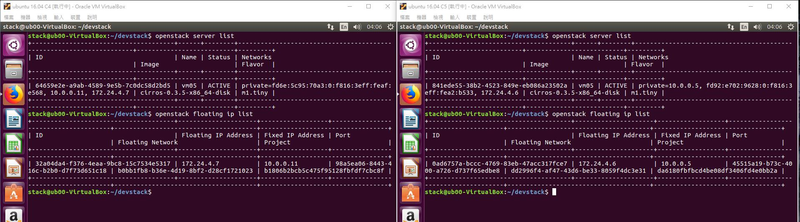
▲圖1: 建立好的openstack server與floating ip

Slide 5
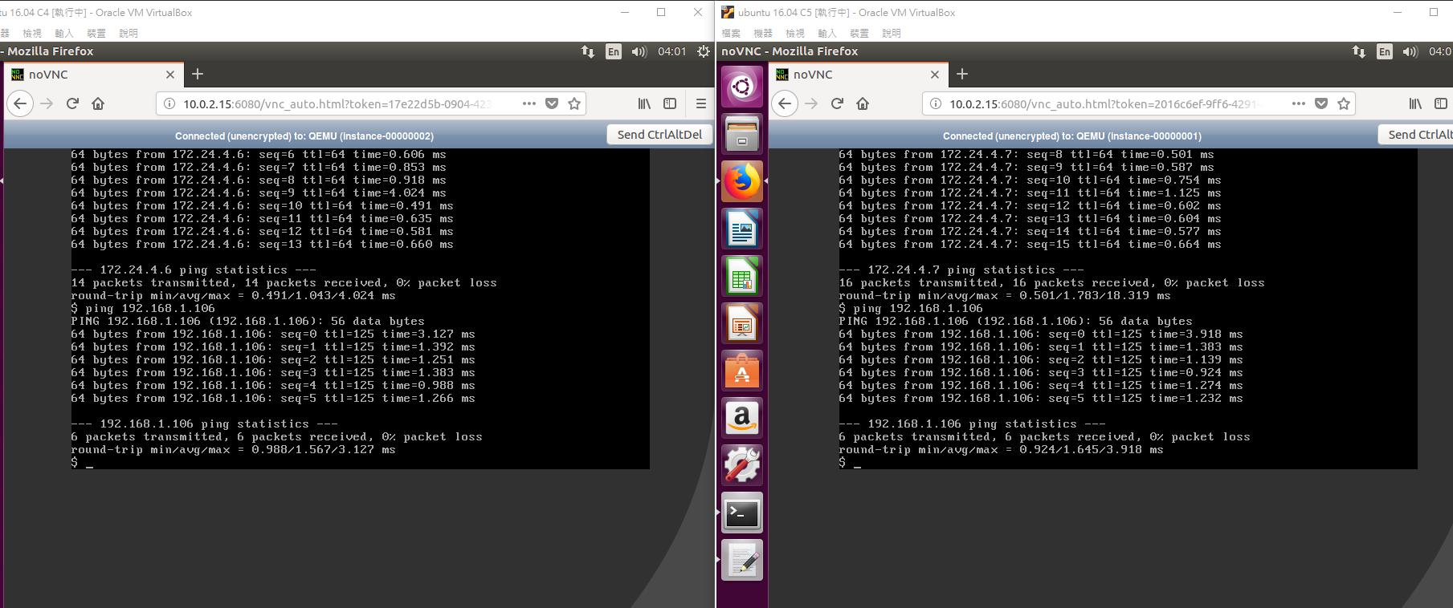
▲圖2: openstack之VM互連，與VM連回windows端

